Slide 1
關於心理學的100個為什麼
五年孝班18號曹子涵

Slide 2
動機
我在某一次看推理小說時,看見了主角運用心理學知識破解迷案及找出證據,讓我對心理學產生了濃厚的興趣,於是想利用暑假深入了解,增廣見聞

Slide 3
目標
讓更多人了解心理學及它的歷史和在生活中的運用

Slide 4
part1:心理學的起源

Slide 5
心理學是什麼
心理學是一門研究內心的學問,最早是出現於1590年德國哲學家魯道夫.郭克蘭鈕的一篇論文題目,研究這種學問的目的是要研究與分析心的組成及了解人的內心的想法,透過實驗、觀察、面談、病理學、解析潛藏內心深處的謎團。

Slide 6
關於心理學的起源
心理學的起源可以追溯到古希臘時期,當時心理學是被包含在哲學中研究的,哲學家們熱衷於討論人類內心和靈魂的問題。但隨著基督教的興起,特別是在公元476年到1000年的黑暗時期,人們認為一切都是神的安排,因為這種思想,導致心理學的研究陷入了沉寂。
直到文藝復興時期,特別是1348年使歐洲的失去三分之一的瘟疫蔓延,心理學和自然科學的研究才得到了復興。

Slide 7
心理學的類別
心理學是一門研究人類和動物的心理現象、意識和行為的科學。它既是一門理論學科，也是一門應用學科，包括理論心理學與應用心理學兩大領域。
心理學研究涉及意識、感覺、知覺、認知、情緒、人格、行為和人際關係等眾多領域，影響其他學科的發展，例如：教育學、管理學、傳播學、社會學、經濟學、精神病學、統計學、以及文學等等。心理學一方面嘗試用大腦運作來解釋個體基本的行為與心理機能，同時，心理學也嘗試解釋個體心理機能在社會行為與社會動力中的角色。心理學家從事基礎研究的目的是描述、解釋、預測和控制行為。應用心理學家還有第五個目的——提高人類生活的品質。這些目標構成了心理學事業的基礎。
有些領域的心理學家為了研究人類的行為，會對動物進行實驗，以推測環境、生理（如：大腦損傷、運動是否能增加多巴胺等）以及一些特定因素所產生的影響。心理學家也會使用核磁共振、斷層掃描、及發展較成熟的問卷調查等方式來研究人類的心理。有時會有腦部部分損傷的病人，他們也藉由觀察這些人的腦部活動，去了解腦袋各部位的功能為何。

Slide 8
Part2:歷史上的著名實驗

Slide 9
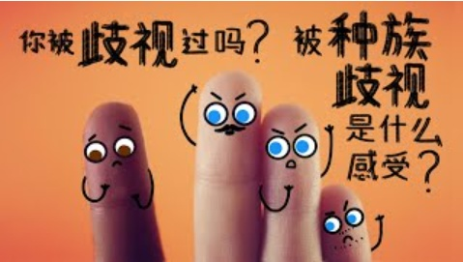
1. 人種歧視實驗
1968年，在民權領袖馬丁·路德·金遇害之後，一個名叫簡·艾略特的教師試圖在她所執教的愛荷華州萊斯維爾一所學校的三年級學生中引起大家對種族歧視和偏見、歧視的討論。
由於班上的孩子都是白人，所以艾略特把孩子分成了「藍色眼睛」和「棕色眼睛」兩類。
實驗開始後，首先是藍眼睛的19名兒童好孩子組，而另外19名棕色眼睛為壞孩子組；好孩子組可以優先享受午餐和玩具，而壞孩子組不僅沒有優先權，更不能使用水池，也不許和藍色眼睛的孩子玩，而且身上被做上了明顯的標記。
實驗開始後，好孩子組的19名兒童明顯的開始對棕色眼睛的孩子產生敵對性和一些攻擊行為，語言上也由平時的稱呼改為了帶有歧視性的語言，這是所有人都非常震驚，因為沒有人告訴他們要這樣做。
第二天，實驗組對調，結果依然如此，而且對調後的棕色眼睛組的孩子更有報復性！
在實驗過程中， 有一點影響也值得思考，就是被判定為好孩子的一組在考試和智力水平上要明顯的高。
實驗結束後，珍妮向孩子們講明了實驗的目的以及希望他們懂得的道理。在這場考驗人性的實驗中，孩子們確實感受並理解了受人歧視的感覺，但是，在分組過程中孩子們表現出的攻擊性也讓人深思。
這個實驗也說明了，當一個人的權威足夠強大時，能夠左右人的思想。

Slide 10
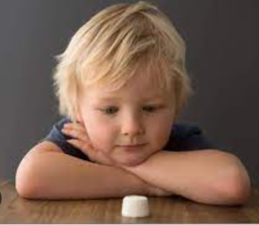
2. 棉花糖實驗
史丹佛大學的心理學家瓦爾特·米歇爾在60年代末期的70年代初期曾經做了一系列對於延遲滿足問題的研究。
米歇爾找來了一群四到六歲的孩子，把他們帶到一個房間里，每個孩子面前都放著一個棉花糖（有時候是椒鹽餅乾之類的其他點心），研究人員對孩子們說，這些食物可以吃，但是如果孩子們可以等待15分鐘不吃的話，他們就會得到更多的點心作為獎勵。
米歇爾觀察到，為了得到獎勵，有些孩子會「用手捂住眼睛或者轉過身來，看不到托盤，有的人開始踢桌子，或者扯辮子，或者把棉花糖當作小毛絨玩具」。
而還有一些孩子，是只要看到研究人員離開，就馬上把棉花糖塞進了嘴里。
在參加實驗的600多名兒童中，有少數孩子不假思索地吃掉了棉花糖，而剩下那些企圖拖延時間的孩子里，有三分之一的人撐夠了15分鐘，得到了獎勵，能不能拖夠15分鐘，和孩子的年齡有一定的關係。
在後續的調查中，研究人員發現，那些能夠能帶更長時間，得到獎勵的孩子，在日後的SAT分數、教育程度、體重指數和其他生活指標的衡量上來看，生活往往會更加幸福。

Slide 11
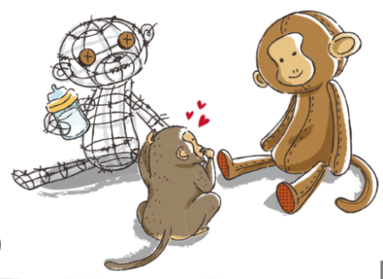
3.哈洛的猴子實驗
心理學家哈里·哈洛在20世紀50年代末和60年代初期，想研究母親對健康兒童發展的重要性。為了做到這一點，他對獼猴進行了一系列的實驗，觀察隔離和分離如何影響後半生的主題。哈洛猴子實驗最終強化了母子結合的重要性。
Harlow在出生後6-12小時內將嬰兒猴子從生殖母親中分離出來。然後，他把這些嬰兒放在一個無生命的「代理」母親的托兒所里 – 一個用重金屬絲網做的，另一個用軟布包裹的木頭制成。兩個代理母親都是一樣的大小，然而絲網媽媽沒有任何柔軟的表面，而布媽媽摸起來很柔軟，顯得很可愛。
在第一個實驗中，兩個替代品都與嬰兒猴子放在一起，所以嬰兒將有一個「選擇」去哪兒。兩個替代者都能夠為嬰兒提供奶水。在第二個實驗中，將幼猴分成兩組（絲網或毛巾布），小猴子沒有自己選擇的權利。
經過一段時間的觀察後發現，即使嬰兒從鋼絲母親那里接受了營養，他們仍然花費更多的時間與毛巾母親親密接觸。這表明母嬰之間的紐帶並不完全取決於前者是否能夠滿足後者的生理需求。
此外，第二次實驗的結果顯示，雖然兩組的嬰兒從母親那里消耗了相同數量的奶，但是與毛巾布母親一起長大的嬰兒表現出情感依戀，並且當呈現壓力時被認為是正常行為變量。每當他們感到受到威脅時，他們會靠近毛巾布母親擁抱，直到平靜下來。
絲網母親的結果是相反的。他們對同樣的刺激做出了相當不同的反應：把自己扔在地板上，來回晃動，顯然沒有去尋求絲網母親的安慰。
人性是最複雜的東西，人類有最原始的動物本能，但也有最捉摸不透的思想

Slide 12
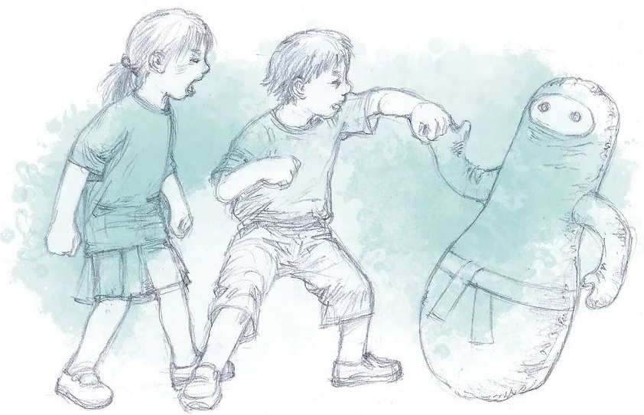
4.不倒翁實驗
阿爾伯特·班杜拉在1961年進行了一個不倒翁實驗，他把孩子設置成了三個組，第一組看到一個成年人對不倒翁大打出手，第二組看到一個成年人在和不倒翁玩耍，第三個是對照組，不給看成年人的示範。
結果表明，看到成年人對不倒翁施暴的一組，更容易在接觸到不倒翁的時候顯示出暴力傾向。
研究表明，人類的行為來源於模仿，而不是內部基因。

Slide 13
Part3:發展史上的重要人物

Slide 14
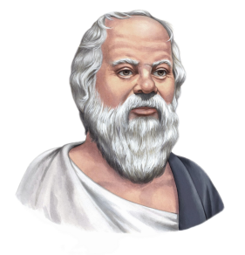
1.蘇格拉底
蘇格拉底（前470年—前399年），古希臘哲學家，和其追隨者帕拉圖及柏拉圖的學生亞里斯多德被並稱為希臘三賢。他被認為是西方哲學的奠基者。沒有留下著作，其思想和生平被記述於後來的學者（主要是他的學生柏拉圖）和同時代的劇作家阿里斯托芬的劇作中。在柏拉圖的《對話》一書中記載了蘇格拉底在倫理學領域的貢獻。

Slide 15
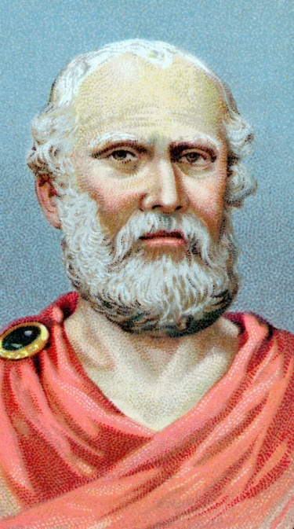
2.柏拉圖
柏拉圖 ，古希臘哲學家，對西方哲學影響深遠，也是開始明確將「哲學」這一學科和其他知識區別開來的人。他的作品以對話錄形式寫成，議題涵蓋倫理學、知識論、形上學、語言哲學、政治哲學等範圍，也涉及西方十八世紀才被獨立出來的美學，和當代逐漸受到注意的德性知識論、道德心理學、女性主義與性別理論等等,常被視為西方哲學傳統的代表。

Slide 16
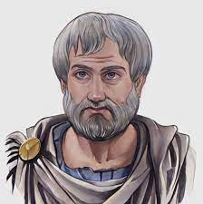
3.亞里士多德
亞里斯多德（前384年6月19日—前322年3月7日），古希臘哲學家，柏拉圖的學生、亞歷山大大帝的老師,他的著作牽涉許多學科，包括了物理學、形上學、詩歌（包括戲劇）、音樂、生物學、經濟學、動物學、邏輯學、政治、政府、以及倫理學。和柏拉圖、蘇格拉底（柏拉圖的老師）一起被譽為西方哲學的奠基者。著作是西方哲學的第一個廣泛系統，包含道德、美學、邏輯和科學、政治和形上學。
亞里斯多德關於物理學的思想深刻地塑造了中世紀的學術思想，其影響力延伸到了文藝復興時期，最終被牛頓物理學取代。在動物科學方面，他的一些意見僅在19世紀被確信是準確的。他的學術領域還包括早期關於形式邏輯理論的研究，最終這些研究在19世紀被合併到了現代形式邏輯理論裡。在形上學方面，亞里斯多德的哲學和神學思想在伊斯蘭教和猶太教的傳統上產生了深遠影響，在中世紀，它繼續影響著基督教神學，尤其是天主教教會的學術傳統。他的倫理學，雖然自始至終都具有深刻的影響，後來也隨著新興現代美德倫理的到來獲得了新生。今天亞里斯多德的哲學仍然活躍在學術研究的各個方面。在經濟學方面，亞里斯多德對於經濟活動的分類與看法持續影響到中世紀與重農主義，直到被亞當斯密的古典經濟學派取代為止。

Slide 17
Part4:心理學上的有趣現象

Slide 18
1.破窗效應
心理學的研究上有一個現象叫做「破窗效應，就是說，一個房子如果窗戶破了，沒有人去修補，隔不久，其他的窗戶也會莫名其妙的被打破，一面牆，如果出現一些塗鴉沒有清洗掉，很快的，牆上布滿了亂七八糟，不堪入目的東西。
一個很乾淨的地方，人會不好意思丟垃圾，但是一旦地上有垃圾出現之後，人就會毫不猶豫的拋，絲毫不覺羞愧。
這真是很奇怪的現象，心理學家研究的就是這麼一個引爆點，地上究竟要有多髒，人們才會覺得反正那麼髒，再髒一點也無所謂，情況究竟要壞到什麼程度，人們才會自暴自棄，讓它爛到底。
任何壞事，如果在開始的時候沒有阻攔掉，形成風氣，改也改不掉，就好像是河堤，一個小缺口沒有及時修補，可以崩垻，造成千百萬倍的損失。

Slide 19
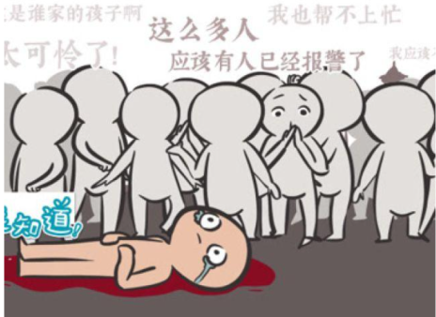
2.責任分散效應
1964年3月13日夜3時20分，在美國紐約郊外某公寓前，一位叫朱諾比白的年輕女子在結束酒吧間工作回家的路上遇刺。
當她絕望地喊叫：「有人要殺人啦!救命!救命!」聽到喊叫聲，附近住戶亮起了燈，打開了窗戶，兇手嚇跑了。當一切恢復平靜後，兇手又返回作案。當她又叫喊時，附近的住戶又打開了電燈，兇手又逃跑了。當她認為已經無事，回到自己家上樓時，兇手又一次出現在她面前，將她殺死在樓梯上。
在這個過程中，儘管她大聲呼救，她的鄰居中至少有38位到窗前觀看，但無一人來救她，甚至無一人打電話報警。這件事引起紐約社會的轟動，也引起了社會心理學工作者的重視和思考。人們把這種眾多的旁觀者見死不救的現象稱為責任分散效應。
對於責任分散效應形成的原因，心理學家進行了大量的實驗和調查，結果發現：這種現象不能僅僅說是眾人的冷酷無情，或道德日益淪喪的表現。因為在不同的場合，人們的援助行為確實是不同的。
當一個人遇到緊急情境時，如果只有他一個人能提供幫助，他會清醒地意識到自己的責任，對受難者給予幫助。如果他見死不救會產生罪惡感、內疚感，這需要付出很高的心理代價。而如果有許多人在場的話，幫助求助者的責任就由大家來分擔，造成責任分散，每個人分擔的責任很少，旁觀者甚至可能連他自己的那一份責任也意識不到，從而產生一種「我不去救，由別人去救」的心理，造成「集體冷漠」的局面。如何打破這種局面，這是心理學家正在研究的一個重要課題。

Slide 20
3.羅密歐與茱麗葉效應
名著《羅密歐與朱麗葉》的故事幾乎人盡皆知：羅密歐與朱麗葉相愛，但由於雙方世仇，他們的愛情遭到了極力阻礙。但壓迫並沒有使他們分手，反而使他們愛得更深，直到殉情。
心理學把這種愛情中的情侶“越是艱險越向前”的現象稱為“羅密歐與朱麗葉效應”，即，當出現干擾戀愛雙方愛情關係的外在力量時，戀愛雙方的情感反而會加強，戀愛關係也因此更加牢固。這是有關愛情的一種“怪”現象。
認知失調理論很好地解釋了這個頗具羅曼蒂克色彩的效應。當人們被迫做出某種選擇時，人們對這種選擇會產生高度的心理抗拒，而這種心態會促使人們做出相反的選擇，並實際上增加對自己所選擇對象的喜歡。
因此，人們在選擇戀愛對象時，由於人們對父母反對等戀愛阻力的心理抗拒作用，反而會使雙方的感情更牢固。當這種戀愛阻力不存在時，雙方卻有可能分開。經歷過重重阻力和生死考驗的愛情，不一定能抵得住平凡生活的衝擊。當愛情的阻力消失時，也許曾經苦戀的兩個人反而失去了相愛的力量。

Slide 21
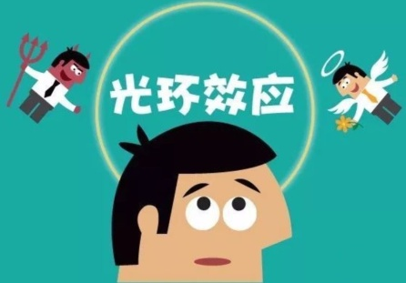
4.光環效應
在1920年進行的這個實驗中，教育心理學家愛德華·桑德里克兩名指揮官根據身體素質（整潔，聲音，體格，方位和能量），智力，主管能力和個人素質（包括可靠性，忠誠度責任，無私，合作）。他的目標是看一個人的判斷如何影響他們隨後對其他特徵的判斷。
索恩迪克發現，當指揮官們從士兵那里獲得了一個特點的好印象時，那些好感覺往往會影響對其他特質的看法。相反，如果一名士兵受到指揮官的特殊「消極」屬性的影響，那麼這個士兵的其餘部分的結果就會相互關聯。
「光環效應」是指人們對於影響其他品質感知的特定特徵的正面印象。例如，如果你發現有人在身體上有吸引力，就會導致他們對其他品質（如慷慨，友善，智慧等等）的有利認知。
但是相反的情況也是如此。如果你對某一特徵產生負面印象，則可能導致你以不那麼有利的眼光來看待其他人。說明第一印象很重要！

Slide 22
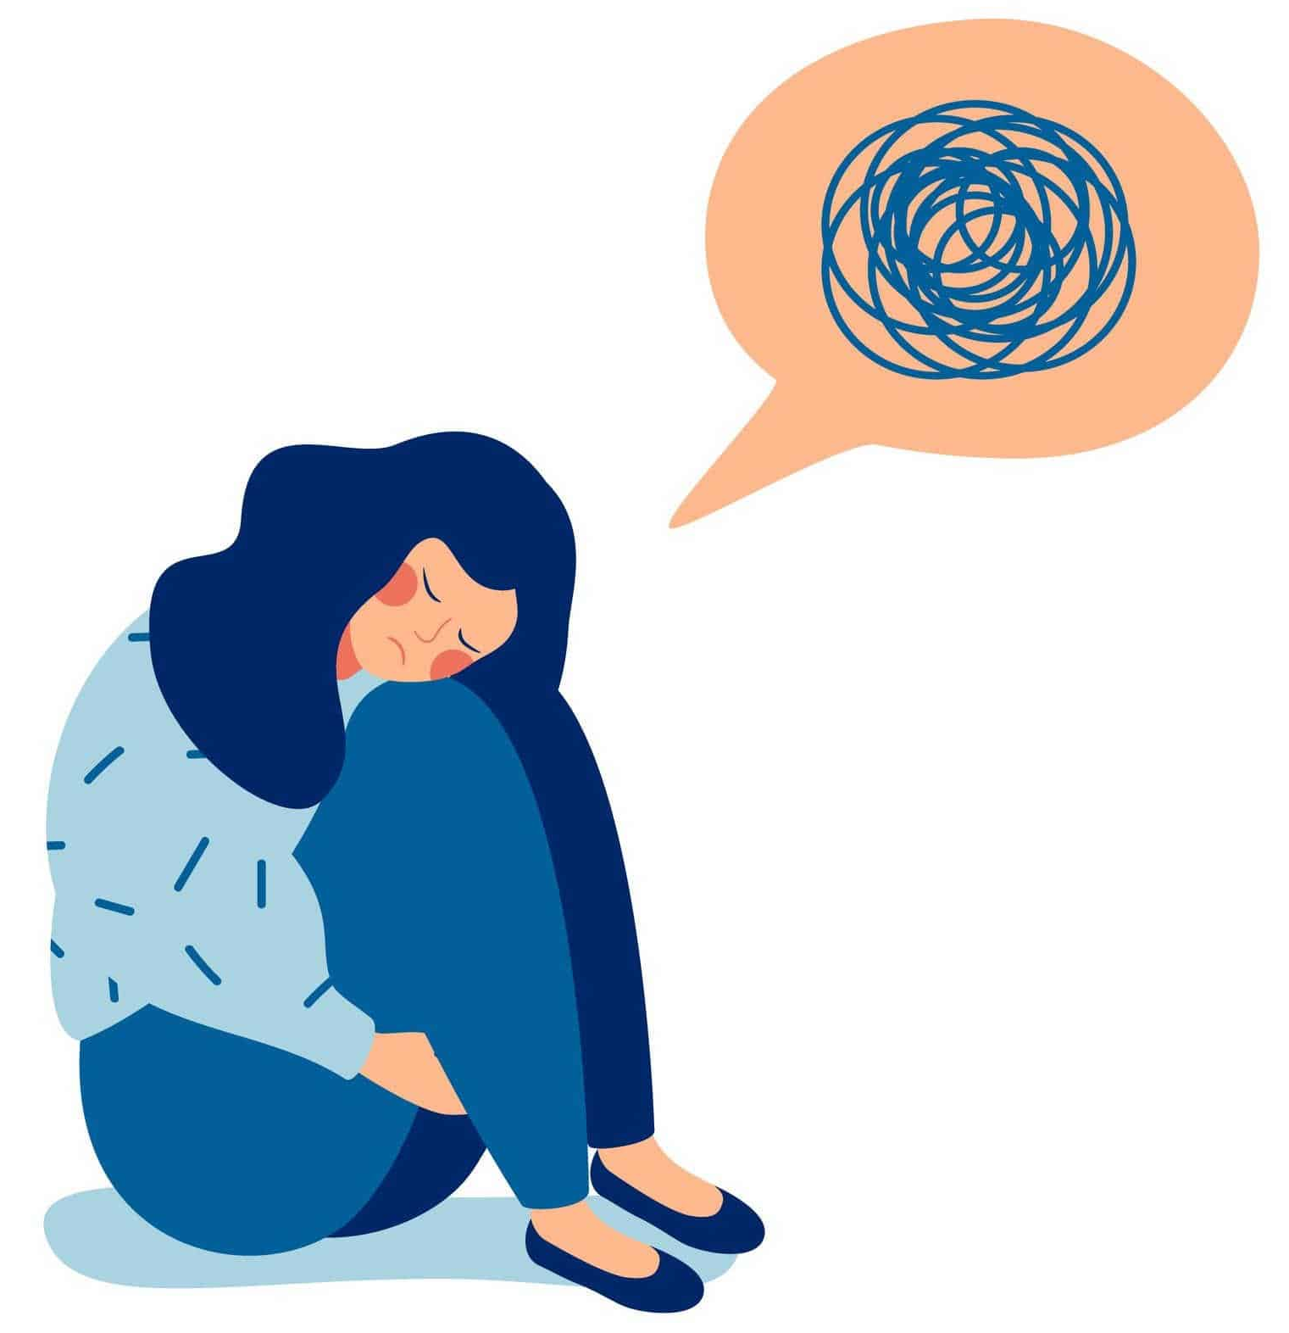
Part5:常見的心理疾病

Slide 23
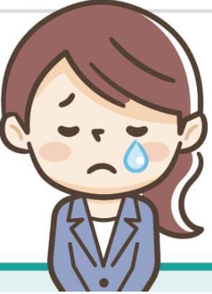
1.憂鬱症
單從生理方面來看，憂鬱症是一種發生在腦部的疾病，因為腦內某些化學物質失衡，影響到腦部調節情緒的區域包括杏仁核、視丘和海馬迴，進而出現各種精神症狀。但實際上，憂鬱症也受心理與社會因素所影響，沒辦法歸因於單一成因。
憂鬱，是每個人在經歷挫折時必然的身體適應狀況，在人生中，每個人或多或少都遭遇過傷心痛苦的事，只是大多數人的憂鬱程度較輕，部分的人則因為程度較嚴重，憂鬱到無法調適時，且符合診斷標準已持續2週以上，才能稱為憂鬱症，此時必須接受治療，才不會讓病況惡化。
造成憂鬱症的原因 憂鬱症的4種常見的治療方法
1. 基因遺傳 1.藥物治療
2. 單胺假說 2.心理治療
3. 生活壓力 3.物理治療
4. 性格 4.改變生活習慣

Slide 24
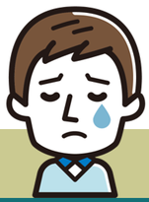
2.躁鬱症
躁鬱症，是一種週期性情緒過度高昂或低落的疾病，又稱情感型精神病，是次於思覺失調症之第二常見精神病。每個人一生中，可能之罹病率為百分之零點四。躁鬱症病因有很多理論，其中以生物學或俗稱體質病因較受重視，與一般認為受壓力或刺激才生病之觀念有所差距。最近因大眾媒體常提及’躁鬱’兩字，許多人誤以為躁鬱症是指煩躁(焦慮)和憂鬱，事實上，躁鬱症是指’狂躁’和憂鬱的交替或混合發作。
躁鬱症的症狀有那些？躁病時：情緒過度興奮愉悅、睡眠需要減少、易怒、喜爭論、易與人起衝突、過份慷慨、熱心，亂花錢、自認能力很強或言行誇張、活動量高。鬱病時：情緒低落、失眠、早醒、食慾減少、興趣減退、反應動作遲鈍、絕望、有不當罪惡感、有自殺意念或企圖。
躁鬱症的發病與腦內某些化學物質的作用異常有關，病人的情感變化，經常是找不出與環境有直接的關連。躁病發病約在二十歲初，鬱病發病年齡約在三十歲。若不加治療，躁病可持續三至六個月，鬱病症狀，可達六至九個月。躁鬱症能根治嗎？由於病因不清楚，目前尚無法根治，但可以藥物治療控制，穩定時若一般人，減輕症狀或發作次數。病患及家屬若及早接受治療，規則服藥，不因病情穩定而自動停止治療，可使病人維持正常穩定生活與工作。當你察覺到病人突然過份興奮，精力充沛，好爭論，易與人起衝突，過份慷慨、熱心，這就是情緒高昂的開始。

Slide 25
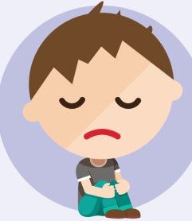
3.自閉症
自閉症是一種先天腦部功能受損傷而引起的發展障礙，通常在幼兒二歲半以前就可以被發現。自閉症患者從小開始便表現出語言理解和表達困難、難以與身旁的人建立情感、對各種感官刺激的異常反應、及一成不變難以更改的固定玩法與行為等和一般兒童不同的特徵。自閉症的特徵會隨著年齡、智商及自閉症的嚴重程度而不同。 一、 人際關係的障礙:
自閉症患者缺乏學習認識自己與他人的關係以及基本社交應對的能力，因此從幼兒時期起，便可能表現出不理人、不看人、對人缺少反應、不怕陌生人、不容易和親人建立親情關係、缺少一般兒童的模仿學習、無法和小朋友一起玩耍，難以體會別人的情緒和感受，不會以一般人能接受的方法表達自己的情感多方面的困擾。
二、 語言和溝通障礙:
自閉症在了解他人的口語、肢體語言，或以語言、手勢、表情來表達意思等方面，都有程度不同的困難。約有50%的自閉症兒童沒有溝通性的語言;有語言的自閉症兒童，也常表現出鶴鵝式仿說、代名詞反轉、答非所問、聲調缺乏變化等特徵。
三、 行為的同一性:
自閉症兒童常有一些和一般兒童不同的固定習慣或玩法，如出門走一定路線，特殊固定的衣、食、住、行習慣，狹窄而特殊的興趣，玩法單調反覆缺乏變化，環境佈置固定等，如果稍有改變，就不能接受而抗拒、哭鬧。
自閉症的病因?
自閉症不是由父母的養育態度所造成，它的成因目前醫學上並無定論，很可能是多方面的因素造成腦部不同地方的傷害。

Slide 26
4.注意力不足過動症
注意力不足過動症（ADHD，Attention-deficit hyperactivity disorder）俗稱過動兒，常常好發於兒童以及青少年，是一種神經發展遲緩的疾病，與大腦功能的失調有關。目前並沒有明確的發病原因，但根據研究顯示，ADHD可能和下列2種原因有關：
先天性遺傳
孕婦孕期間抽菸、酗酒
多數患有ADHD的人，大腦的神經傳導物質有失衡現象，例如負責發出訊息的多巴胺分泌比一般人低，前額葉、大腦基底核、小腦都比一般人來得小，前額葉的活動也比較不活躍，連帶影響患者的行為較衝動、專注力。
ADHD3大特徵： ADHD如何治療:
注意力不集中 1.藥物治療 4.親職管理
活動量高、躁動 2.行為管理
行為衝動 3.認知行為治療

Slide 27
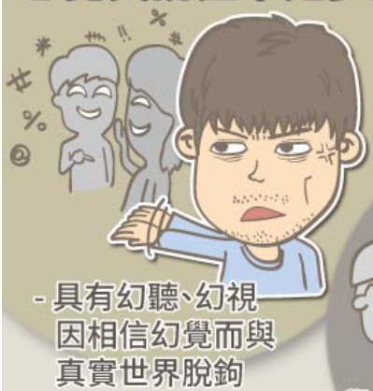
5.思覺失調症
思覺失調症，是一種嚴重的精神疾病，它的發病約在青春期前後與成人早期，約佔全人口的1％，一般而言，男女比例相同，但社經地位低者易發病，同時有甚高的家族遺傳傾向。長期病程成慢性化，約 1/3 療效佳，1/3 部份緩解 ，1/3須長期療養。
患者常見的特徵有：
1. 思考障礙：常有答非所問、語無倫次、被害妄想、關係妄想、被控制妄想等。 2. 知覺障礙：聽幻覺為多，也有些有視幻覺或體幻覺。患者相對有手舞足蹈、自言自語的行為。
3. 情感障礙：表情平淡、不適當，情緒變化大。
4. 行為異常：怪異混亂行為。
5. 負性症狀：對事物沒興趣、失去動機、社交退縮、思考貧乏 病因:
1. 遺傳因素：基因遺傳關係甚大，但病患子女、手足不見得會發病。
2. 生化因素：多巴胺、大腦構造及傳導物質的不平衡，藥物治療多作用於此。
3. 心理社會因素：性格、家庭溝通，常造成發病或復發惡化。
思覺失調症的治療以藥物治療為主。傳統抗精神病藥物易造成肢體僵硬、坐立不安的副作用，新一代抗精神病藥物副作用少，長期服用患者接受度高、生活品質較好。心理社會治療包括個別或家族主要在教育、指導、支持、認知行為與現實取向。
各種的治療模式與情境包括：康復之家、職能復建、庇護工廠/商店、居家治療，或是在門診、急性住院、日間留院、慢性病房。
目前的治療強調早期介入，同時在急性期，以急性症狀治療為主，與患者與家屬建立關係與配合度，選擇適當有效的藥物。而在穩定期，降低壓力避免復發，鼓勵回歸社會與維持角色功能，銜接醫院與社區，強化功能避免復發，維持生活品質減少恥辱感，都是很重要的。

Slide 28
Part6:心理學在生活中的應用

Slide 29
心理學在生活中的應用
心理學不僅僅只是一門學問而已,在生活中也有許多的應用,我們可以透過臉部的細微表情來揣測他人的心情,也可以透過肢體動作猜測他人的意圖。同時我們還可以透過學習心理學來得知如何維持良好的人際關係,及改正自己的不良習慣等。除此之外,在職場上也有愈來愈多的運用,像是:諮商心理師(最常見的為臨床心理師),同時在研發產品時,也會為了符合大眾的需求而進行[親和性產品研發],不論是在職場上還是在生活中,心理學的應用都非常廣泛。

Slide 30
心得感想
透過這次的麥哲倫計畫,讓我學習到了許多不同的心理學相關知識讓我獲益良多,研究的過程中雖然很漫長,也需要花費許多時間與精力,不過[一分耕耘,一分收穫],讓我獲益良多。

Slide 31
謝謝大家的聆聽

